Slide 1
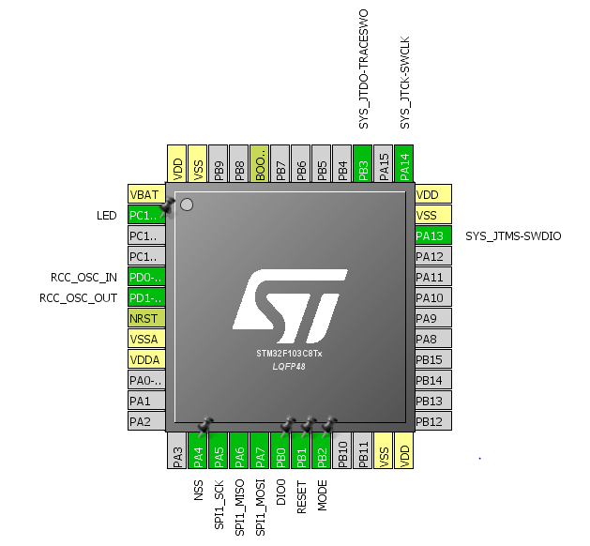
Cấu hình truyền cho module STM32-Lora-Node

Slide 2
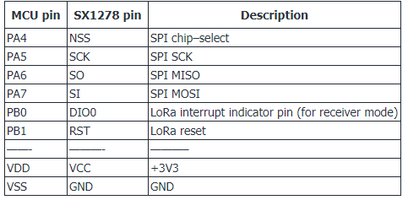
Sơ đồ kết nối chân

Slide 3
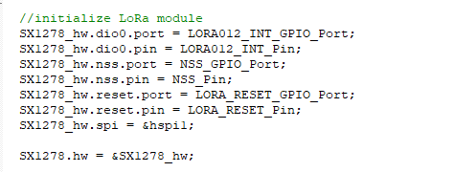
Khởi tạo cho Lora

Slide 4
Cấu hình cho Lora

Slide 5
Lưu đồ truyền nhận dữ liệu sử dụng LORA
BEGIN
Khởi tạo thư viện
Khởi tạo và cấu hình cho Lora
Read_data=SUCCESS
Master=1
Thực hiện truyền data
Thực hiện nhận data

Slide 6
LƯU ĐỒ TRUYỀN NHẬN DỮ LIỆU CỦA LORA

Slide 7
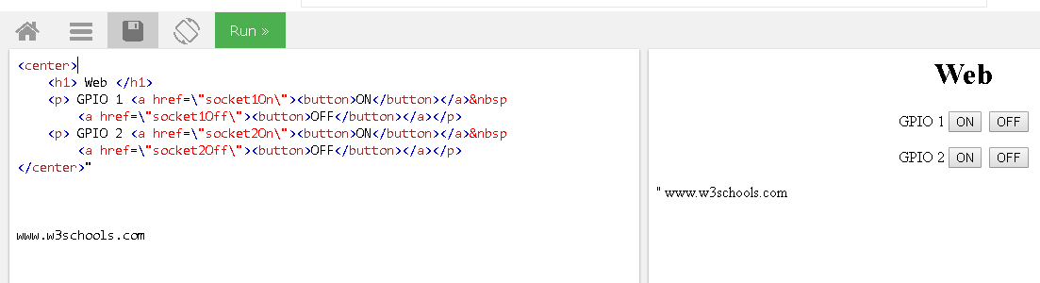
HTML

Slide 8
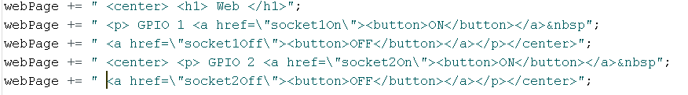
Tạo Web HTML
Nút nhấn

Slide 9
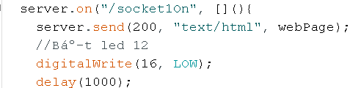

Slide 10
Hiển thị nhiệt độ độ ẩm.

Slide 11
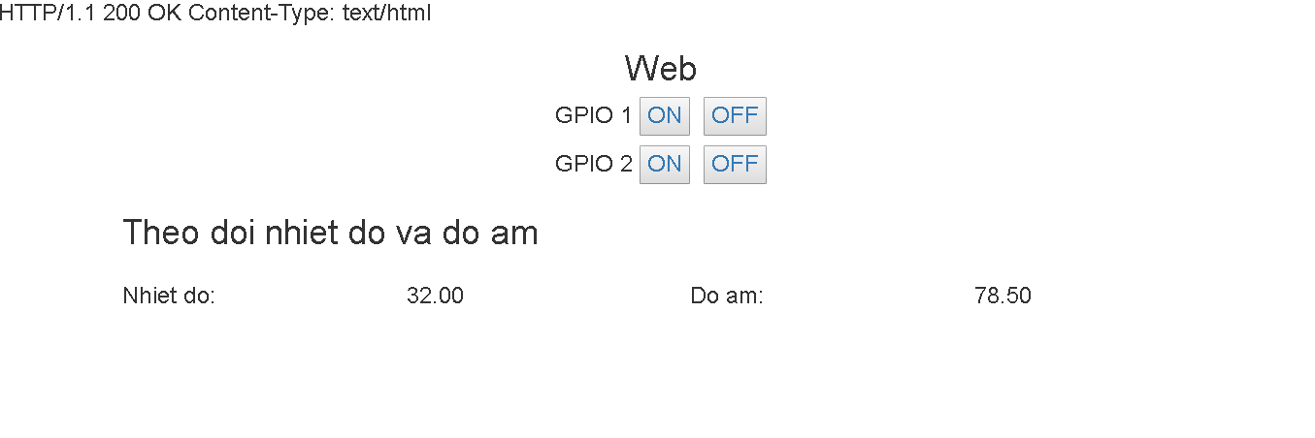

Slide 12
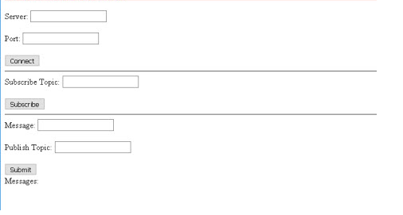

Slide 13
Hoàn thành phần code Ethernet vs WIFI gửi nhận dữ liệu lên MQTT

Slide 14
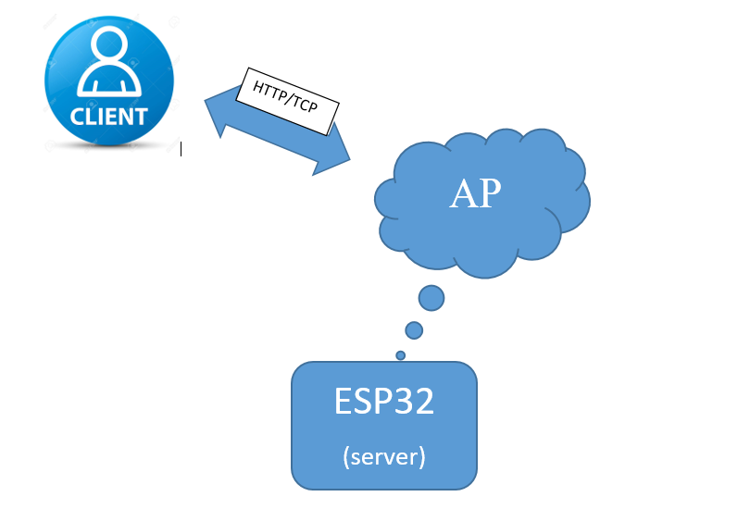
CONFIG WIFI

